Slide 1

CHÀO MỪNG CÁC CON
ĐẾN VỚI TIẾT HỌC

Slide 2


















THỜI GIAN BIỂU
NÓI, VIẾT LỜI TỰ GIỚI THIỆU
ĐỌC MỘT TRUYỆN VỀ TRẺ EM

Slide 3
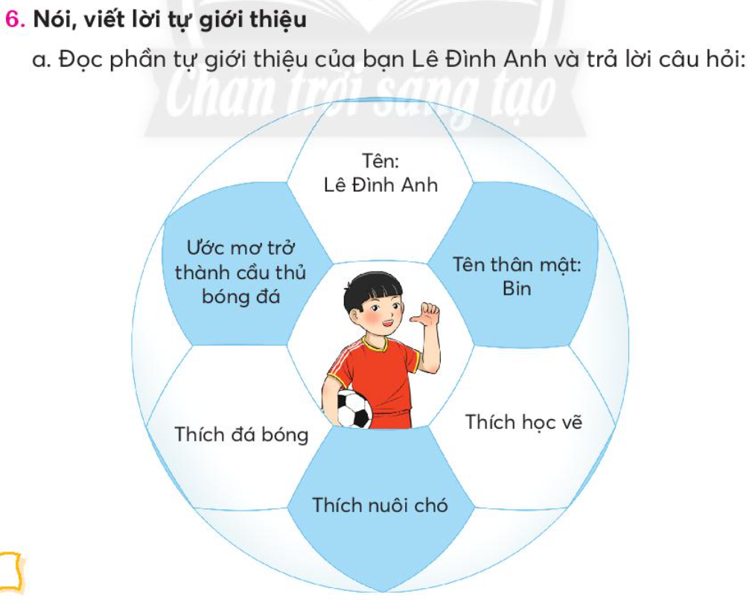
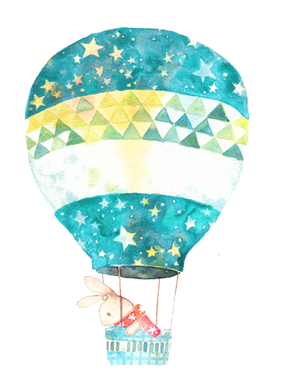

Slide 4
Bạn Đình Anh giới thiệu về họ tên, sở thích và ước mơ của bạn ấy.
Bạn Đình Anh giới thiệu rất ngắn gọn, dễ hiểu.

Slide 5
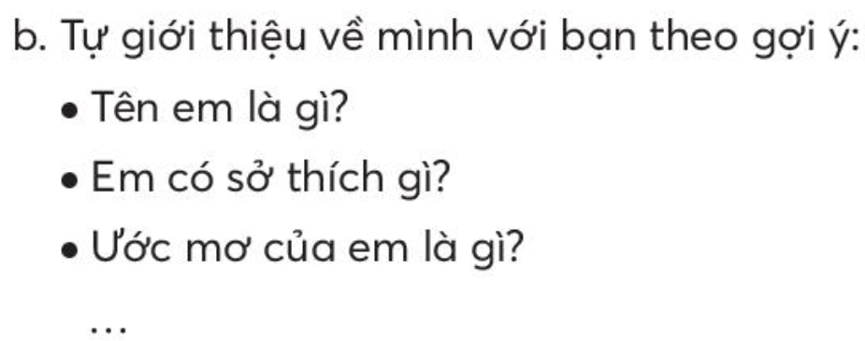
Em tên là Nguyễn Ngọc Trâm Anh, tên gọi thân mật ở nhà là Suri. Sở thích của em là đọc sách, nghe nhạc và xem hoạt hình. Ước mơ của em sẽ trở thành một bác sĩ giống như ba của em.

Slide 6
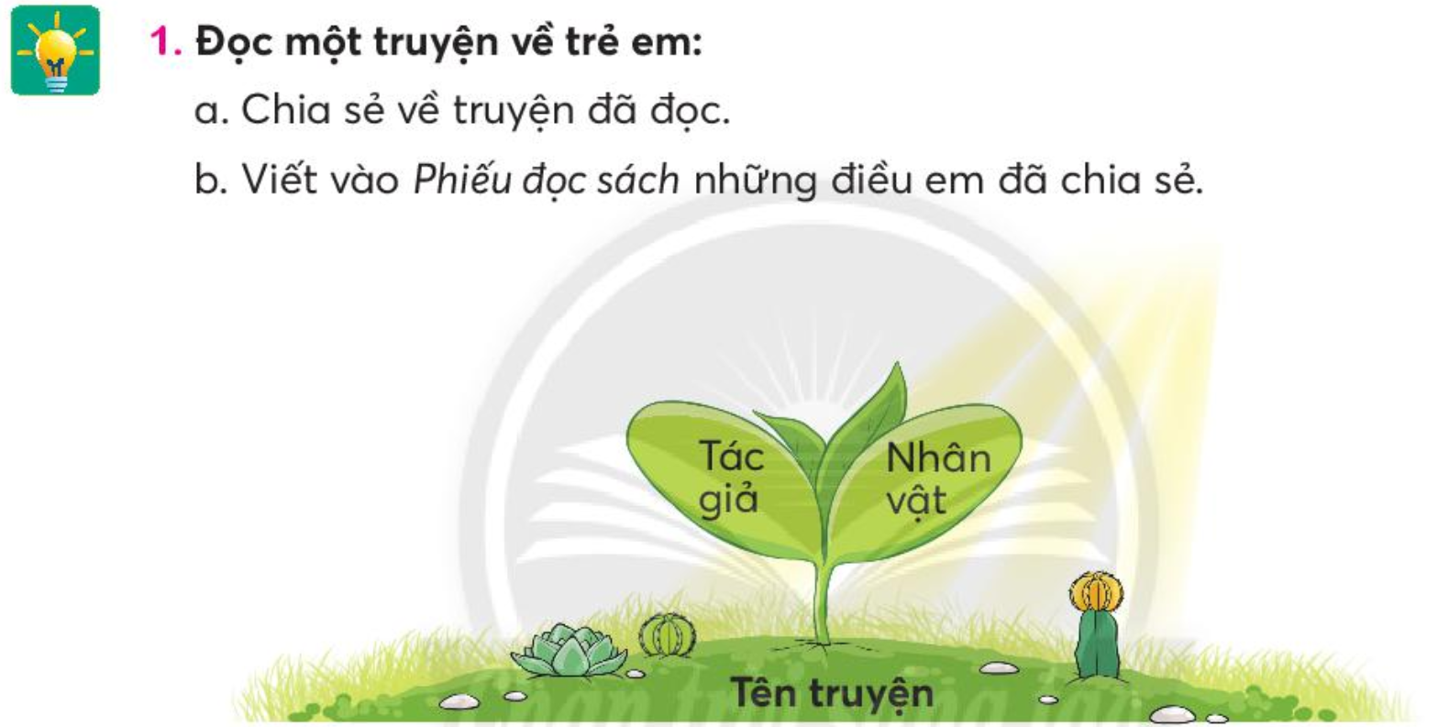

Slide 7

Câu chuyện: Cậu bé và bó củi

Slide 8
Cậu bé và bó củi
Chuyện kể rằng có một cậu bé con trai người tiều phu, nhà ở gần khu rừng già. Một ngày nọ, nhà hết củi đun, mẹ bảo cậu vào rừng nhặt ít củi về cho mẹ.
Cậu bé định vào rừng một lát sẽ về ngay nên không mang theo nước uống hay thức ăn gì cả. Cậu chỉ xách theo một sợi dây thừng để buộc bó củi rồi vội vã đi vào rừng.
Cậu bé nghĩ là trong rừng lúc nào cũng có sẵn nhiều cành khô, nhưng không ngờ thời gian ấy cành khô lại rất khó tìm. Cậu đi cả buổi sáng mà chỉ nhặt được một ít củi. Cậu tiếp tục đi sâu vào rừng.
Được một quãng, cậu thấy một người đàn ông có vẻ rất đói đang ngồi dưới gốc cây. Do không mang theo thức ăn nên cậu không có cách nào giúp được người đàn ông nọ. Dù ái ngại, cậu đành đi tiếp.
Được một quãng nữa, cậu thấy một chú hươu đứng liếm mép liên tục tỏ vẻ rất khát nước. Cậu bé cũng không có nước mang theo bên mình nên không thể giúp được gì cho chú nai bé nhỏ. Cậu bé lại tiếp tục đi nhặt củi, trong lòng cảm thấy vô cùng áy náy. Cậu nghĩ mãi không biết phải giúp người đàn ông nọ và chú hươu như thế nào.
Cậu ôm bó củi đang ngày một to dần lên vai. Đang đi, cậu bé nhìn thấy một người đang cắm trại trong rừng. Anh ta loay hoay nhóm bếp mà mãi không được vì củi bị ướt. Cậu bé thấy vậy liền chạy lại cho người đàn ông một ít củi khô. au đó, cậu bé lễ phép xin anh ta một ít nước uống và thức ăn. Sau khi nhận được phần thức ăn và nước uống, cậu nhanh chóng quay trở lại đường cũ tìm gặp người đàn ông và chú nai con để giúp họ.
Do nôn nóng nên cậu bé bị vấp té, đầu gối bị trầy xước hết. Người đàn ông thấy vậy vội đỡ cậu bé ngồi xuống và xoa bóp chỗ đau cho cậu.
Chú hươu có vẻ rất hiểu chuyện liền chạy đi hái một ít lá thuốc đắp vào vết thương cho cậu bé. Cả ba người và vật đều cảm thấy vui vẻ vô cùng vì mình đã giúp đỡ được người khác.

Slide 9
BÀI HỌC RÚT RA TỪ CÂU CHUYỆN
Cậu bé trong câu chuyện tốt bụng quá phải không các em? Và các em có thấy không, khi giúp đỡ người khác, cậu bé ấy không chỉ cảm thấy vui mà còn nhận lại được sự giúp đỡ khi cần. Cuộc sống sẽ vui hơn và dễ dàng hơn khi mọi người biết giúp đỡ nhau nhé các em.

Slide 10
Tên truyện: Cậu bé và bó củi
Tác giả: Truyện cổ tích
Nhân vật: Cậu bé

Slide 11
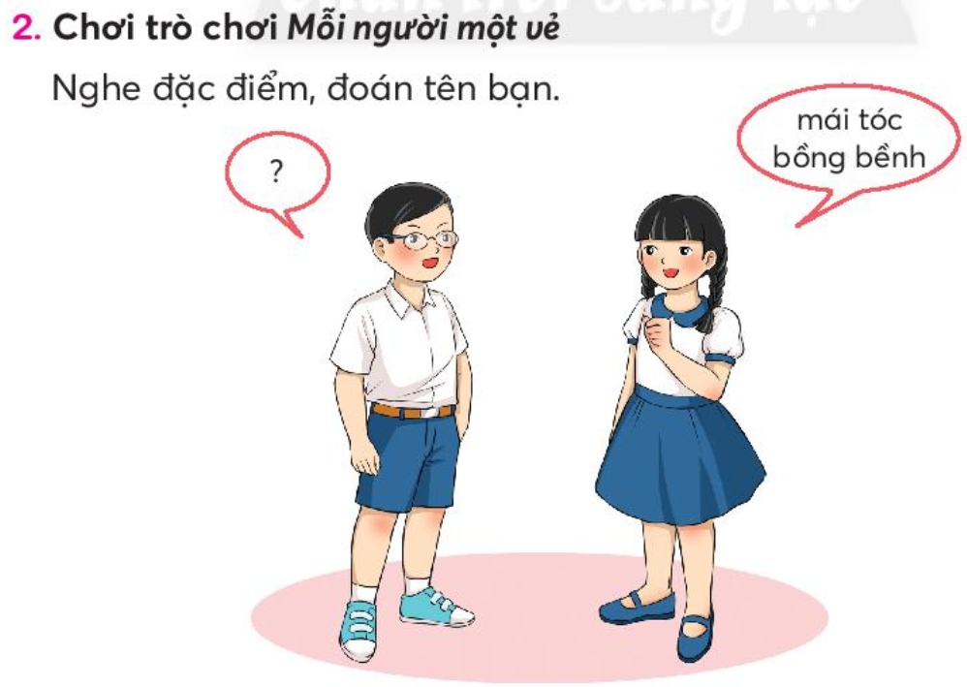

Slide 12


HẸN GẶP LẠI

